Slide 1
{Whistle Sheet}
최종작성일:2020/7/21
팀원:박수환, 진수민
Git 주소:

Slide 2
프로젝트 개요서
프로젝트명:Whistle Sheet
개발 목표:기존 자동반주 생성 앱은 전문 지식이 있는 사람이 쓰기에는 편하지만 그렇지 않은 사람들에게 다소 어려움. 때문에 음악을 접하지 못한 사람도 간단한 휘파람으로 악보를 만들어 주는 웹 앱을 개발 하게 됨
주요 기능:
웹에서 사용자 휘파람 인식
pitch detection
3) 입력받은 휘파람 멜로디를 기반으로 추가 멜로디 생성
4) 생성된 멜로디를 사용자에게 출력

Slide 3
시스템 구조
휘파람 입력
휘파람 데이터 저장
완성된 멜로디
사용자
서버
DB
음정 인식
음정 생성
생성 데이터 결과값
데이터 전달
ML MODEL
모델 학습
신규 데이터 생성

Slide 4
시스템 요구 정의
서비스 구분 |  |  |  | 구현방안
유형 | 요구사항ID | 분류 | 서비스명 | 요구사항 | 기능상세
server | SV-1 |  | 음정인식 | 사용자의 음정을 멜로디 코드로 변환 | 입력받은 휘파람데이터를 주파수 값에 따라 멜로디 코드로 변환
 | SV-2 |  | 음정생성 | 변환된 멜로디 코드를 기반으로 추가 멜로디 생성 | 멜로디 코드를 입력받고 학습된 딥러닝 모델에 넣어 1분길이의 멜로디 데이터 생성
UI | UI-1 |  | 음정녹음 | 사용자의 마이크로부터 휘파람을 입력받음 | 10초 이내의 짧은 길이의 휘파람을 입력받고 버퍼에 저장
 | UI-2 |  | 음정표시 | 사용자의 마이크 음정을 화면에 표시 | 실시간으로 사용자의 음정을 계산해 UI화면에 나타냄
 | UI-3 |  | 음정생성요청 | 완성된 음성 데이터 요청 | 서버로부터 완성된 멜로디데이터를 다운로드 받는 화면
DB | DB-1 |  | 음정 데이터저장 | 입력받은 음정 데이터를 저장 | 사용자로부터 입력받은 음정 데이터를 데이터베이스에 저장

Slide 5
플로우 챠트

Slide 6
인터페이스 설계

Slide 7
API 설계

Slide 8
데이터베이스 설계

Slide 9
프로젝트 일정표
마일스톤
구분 | 세부업무 | 1일 | 2일 | 3일 | 4일 | 5일
 | 프로젝트 기획
 | 프로젝트 요구사항 분석
 | 시스템 설계
 | 시스템 구현
 | 시스템 단위 테스트
 | 시스템 통합 테스트
 | 개발 완료

Slide 10
프로젝트 관리
인력구성:
아이디어 제시/기획 : 박수환
기술 구현 : 진수민
필요한 기자재:

Slide 11
예시

Slide 12
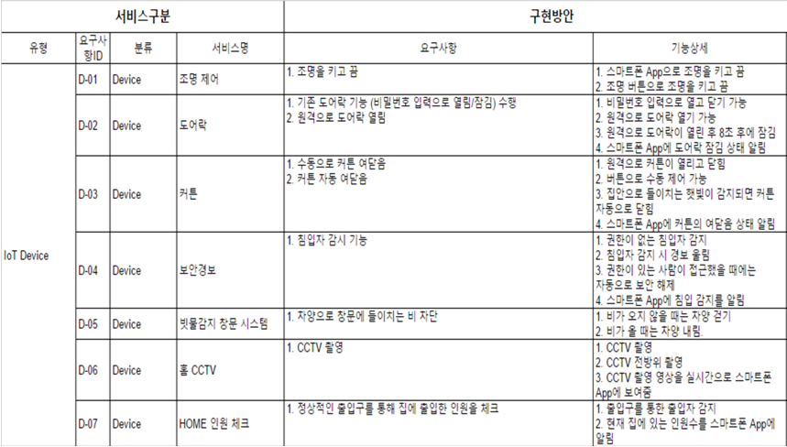
시스템 요구 정의

Slide 13
기능정의서
Whistle Sheet Homepage - Information Architecture |  |  |  |  | ver.001 2020.07.31
1depth | 2depth | 3depth | Details | description | comment
intro | 사용 설명 |  |  |  | Main 기능 설명
Main | 음정테스트 | 음정 |  | 멜로디 코드 마이크 권한 요청
 | 휘파람 녹음 |  |  | 10초간 녹음 마이크권한요청
 | 멜로디생성 | 멜로디 길이
About | 팀원 목록 |  |  |  | 연락 이메일 깃 주소 라이센스

Slide 14




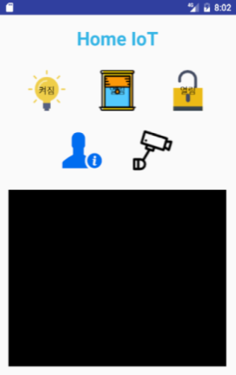
시스템 구조도
Access token

Slide 15
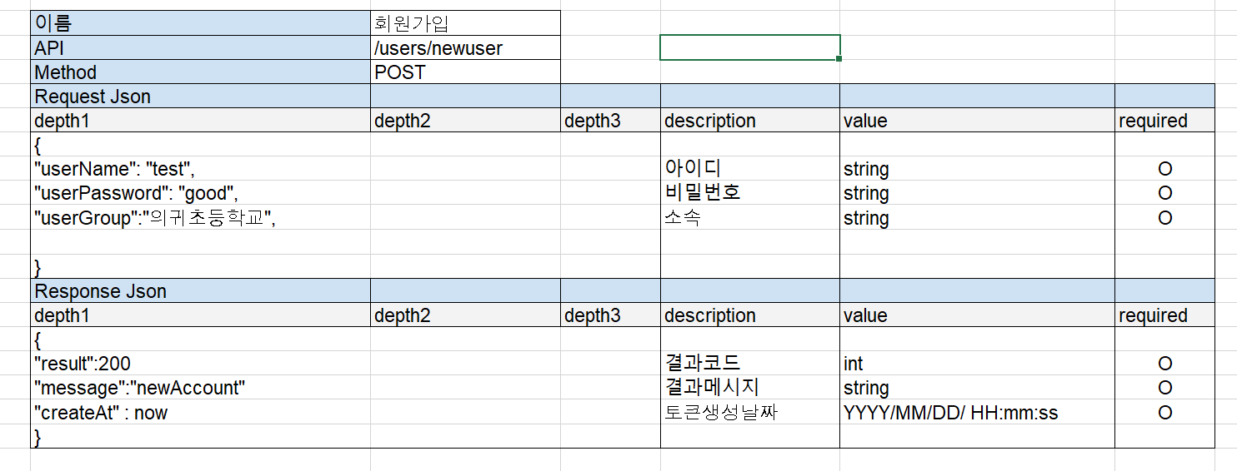
API 설계

Slide 16
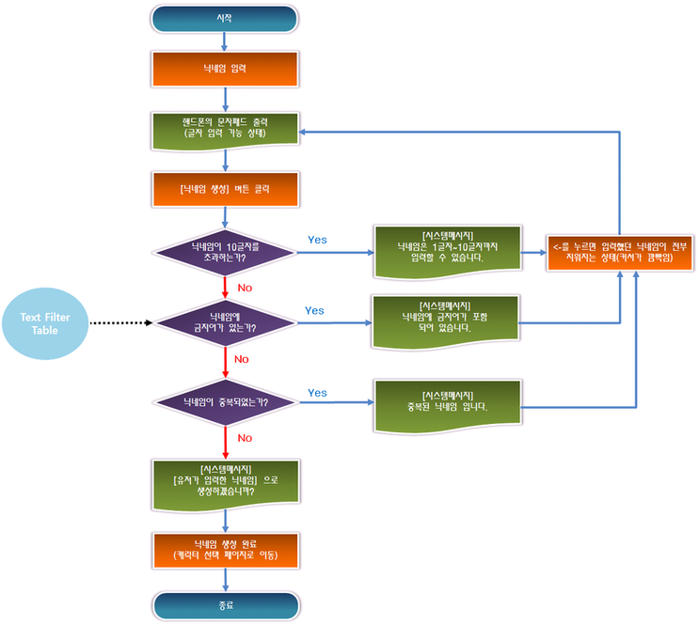
플로우 챠트

